Slide 1

欢迎走进历史课堂
蚌埠第一实验学校 周小平 2022年5月1日

Slide 2
共同的关注:
考什么？（考点、主题）
怎么考？（题型、呈现方式、设问角度或要求）
怎么答？(技巧、方法、模式）

Slide 3
2022年中考二轮备考
以《西方近代化》专题为例

Slide 4
近五年安徽中考有关世界史“单选”考查一览表
年份 | 领域 | 考点 |  |  | 分值
2017 | 科学 思想 军事 文 化 经济 政治 | 阿基米德、人文主义、一战、表格（阿拉伯数 字、新经济政策、罗斯福新政、欧盟） |  |  | 8
2018 | 政治 经济 | 封君封臣制、欧美资产阶级革命、经济大危机 |  |  | 6
2019 | 法律 思想 政治经 济 | 罗马法、文艺复兴、 《权利法案》、工业革命 （负面影响）、新经济政策、冷战 |  |  | 12
2020 | 政治、经济 | 法国大革命、工业革命 危机、冷战、联合国 |  | 、新经济政策、经济大 | 12
2021 | 法律、政治、科技 社会 | 万民法、 | 1787年美国宪法（三权分立）（平等）、反殖民（民族解放） 冷战、福利政策 |  | 12

Slide 5
近五年安徽中考有关世界史“材料题”考查一览表
年份 | 主题 | 内容侧重 | 主要角度
2017 | 大国兴衰 | 美国独立、冷战、中美关 系 | 原因、认识
2018 | 国际共产主义运动 | 十月革命、苏联模式、中 国道路 | 事件、主要特征、影响
2019 | 改革与革命 | 俄国1861年改革、美国内 战 | 态度、原因、 目的、规律
2020 | 反殖民 | 英国殖民扩张、门户开放 | 主要方式、背景、原因
2021 | 西欧封建社会 | 西欧庄园与经济社会变革 | 主要特征、表现、影响、认识

Slide 6
近五年最后一道“活动探究”主要考查内容一览表
年份 | 地图 | 时空角度 | 最有力度问题
2017 | 新航路开辟图 | 线 | 说明“一带一路”倡议的合理性
2018 | 二战时亚洲战场示 意图 | 点 | 分析原因、影响
2019 | 造纸术的传播示意 图 | 线 | 提取信息（四选一），加以解读
2020 | 唐朝主要对外交通 路线示意图 | 面 | 分析积极影响
2021 | 清时期的中国与世 界 | 面、点 | 提炼一个观点，加以论述

Slide 7
明确课标总体要求：
世界近代史学业目标要求：
1.能够了解世界近代史上的重要事件、人物和现象,找出重要史事直接的关联,以及历史发展基本线索。( 唯物史观、时空观念、历史解释)
2.能够利用并分析可信史料,初步理解近代世界政治、经济和思想文化之间的关系。( 唯物史观、史料实证、历史解释)
3.能够认识劳动人民的生产实践对推动科学技术发展的重要作用,理解人民群众是历史创造者。( 唯物史观)
4.能够认识无产阶级革命和殖民地、半殖民地人民反抗斗争的曲折、艰苦过程,理解其正义性,并树立正义必胜的信心。( 唯物史观、历史解释、家国情怀）

Slide 8
注重对学科核心素养的考查：
从课标和近几年的中考试题来看，充分体现了课程改革的理念和要求，以考查学生历史学科核心素养立意。历史学科素养由唯物史观、时空观念、史料实证、历史解释、家国情怀五个维度构成。
家国情怀
核心
素养
时空观念
历史解释
史料实证
唯物史观

Slide 9
西方近代化
1、西方近代化：农业文明——工业文明转型演化的进程。
（1） 经济上：商品化、工业化（从传统农业到现代工业、从自然经济到商品经济）
（2） 政治上：法制化、民主化，即从人治到法治、从专制到民主；
（3） 思想文化上：理性化、科学化。
2、线索：
（1） 一条主线：资本主义萌芽、产生、发展并最终确立起对世界的统治
（2）资本主义的“三大革命”：
思想革命、政治革命、经济革命
（3）一个趋势：西方先进、东方落后，东方逐渐从属于西方

Slide 10
一、初识西方近代化
（资本主义萌芽、产生、发展并最终确立起对世界的统治）

Slide 11
（一）文明曙光------资本主义的萌芽
经 济
时 间 | 11世纪——14世纪
特 点 | 分工进一步细化；产品面向市场； 资本与劳动分离；存在雇佣关系
影 响
租地农场、手工工场
推动了农业和手工业生产组织逐渐资本主义化，开始改变中世纪欧洲社会的整体面貌。

Slide 12

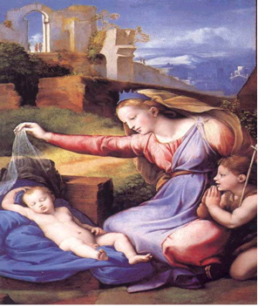
（一）文明曙光------资本主义的萌芽
中世纪圣母像
文艺复兴时圣母像

Slide 13
（一）文明曙光------资本主义的萌芽
思 想 | 文艺复兴
时 间 | 14世纪中叶——17世纪(意大利)
核心思潮 | 建立一种以人为中心而不是以神为中心的生活哲学；他们提倡发扬人的个性，追求享受现世生活。
实 质 | 采取复兴古希腊罗马文化的方式，但对古典文化并非是简单的“复兴”，这其中有继承，更有创新。
代 表 | 但丁，长篇诗作《 神曲》；达芬奇，《蒙娜丽莎 》《最后的晚餐》；莎士比亚《哈姆雷特》《罗密欧与朱丽叶》等。
影 响 | 文艺复兴时期涌现出了许多文学家、思想家和艺术家，被称为“巨人的时代”。推动了欧洲文化思想领域的繁荣，为欧洲资本主义社会的产生和发展奠定了思想基础。

Slide 14


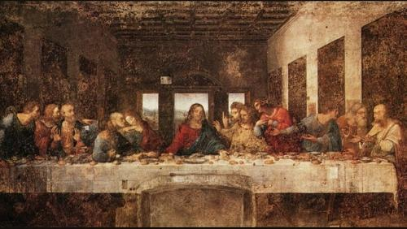

（一）文明曙光------资本主义的萌芽
这是一次人类从来没有经历过的最伟大的进步的变革，是一个需要巨人而且产生了巨人——在思
维能力、热情和性格方面，在多才多艺和学识渊博方面的巨人的时代。—恩格斯

Slide 15
（一）文明曙光------资本主义的萌芽
思 想 | 文艺复兴
时 间 | 14世纪中叶——17世纪(意大利)
核心思潮 | 建立一种以人为中心而不是以神为中心的生活哲学；他们提倡发扬人的个性，追求享受现世生活。
实 质 | 采取复兴古希腊罗马文化的方式，但对古典文化并非是简单的“复兴”，这其中有继承，更有创新。
代 表 | 但丁，长篇诗作《 神曲》；达芬奇，《蒙娜丽莎 》《最后的晚餐》；莎士比亚《哈姆雷特》《罗密欧与朱丽叶》等。
影 响 | 文艺复兴时期涌现出了许多文学家、思想家和艺术家，被称为“巨人的时代”。推动了欧洲文化思想领域的繁荣，为欧洲资本主义社会的产生和发展奠定了思想基础。

Slide 16
中考链接：
(2016)8.“唯一真正的革命，是对心灵的启蒙和个性的提升；唯一真正的解放，是个人的解放”。下列符合该观点的历史事件是( ) A.大化改新 B.新航路开辟 C.文艺复兴 D.罗斯福新政
(2017)8．傅雷评价《蒙娜丽莎》时说：“吸引你的，就是这神秘。因为她的美貌，你永远忘不掉她的面容，于是你就仿佛在听一曲神妙的音乐，对象的表情和含义，完全跟了你的情绪而转移。”这说明该画作体现的主要精神是( )
A．现实主义 B．人文主义 C．浪漫主义 D．蒙昧主义

Slide 17
（一）文明曙光------资本主义的萌芽
航 海 | 新航路开辟
原 因
概 况 | ①迪亚士，1487-1488葡萄牙—沿非洲西海岸—好望角；②达·伽马，1497年-1498葡萄牙—沿非洲西海岸—好望角——非洲东海岸——横渡印度洋——印度；③哥伦布，1492年西班牙—横渡大西洋—古巴、海地等地；④麦哲伦，1519-1522年西班牙出发→大西洋→沿巴西海岸南下→美洲南端海峡（麦哲伦海峡）→太平洋→菲律宾群岛→印度洋→好望角→西班牙。
影 响 | 大西洋沿岸工商业经济繁荣起来，促进了资本主义的产生和发展。（商业中心转移） 欧洲与亚洲、非洲、美洲之间建立起了直接的商业联系，往来日益密切。 世界开始连为一个整体，世界的观念也从此逐步确立起来。（整体世界或全球化观念）
根本原因：西欧商品经济发展迅速，新生的资产阶级渴望开拓市场。

Slide 18
（一）文明曙光------资本主义的萌芽
北美洲
欧洲
1492年 哥伦布
亚洲
1497-1498年 达·伽马
太平洋
大
非洲
太平洋
南美洲
西
印度洋
大洋洲
洋
好望角
1487-1488年迪亚士
1519-1522年麦哲伦

Slide 19
（一）文明曙光------资本主义的萌芽
航 海 | 新航路开辟
原 因
概 况 | ①迪亚士，1487-1488葡萄牙—沿非洲西海岸—好望角；②达·伽马，1497年-1498葡萄牙—沿非洲西海岸—好望角——非洲东海岸——横渡印度洋——印度；③哥伦布，1492年西班牙—横渡大西洋—古巴、海地等地；④麦哲伦，1519-1522年西班牙出发→大西洋→沿巴西海岸南下→美洲南端海峡（麦哲伦海峡）→太平洋→菲律宾群岛→印度洋→好望角→西班牙。
影 响 | 大西洋沿岸工商业经济繁荣起来，促进了资本主义的产生和发展。（商业中心转移） 欧洲与亚洲、非洲、美洲之间建立起了直接的商业联系，往来日益密切。 世界开始连为一个整体，世界的观念也从此逐步确立起来。（整体世界或全球化观念）
根本原因：西欧商品经济发展迅速，新生的资产阶级渴望开拓市场。

Slide 20
延伸：纵横对比（中外历史的交叉点）
1.纵向:新航路开辟前后欧洲贸易中心的转移:新航路开辟以前,欧洲贸易中心在地中海地区;新航路开辟以后,欧洲大西洋沿崖工商业经济繁荣起来。
2.横向：非洲东海岸一中外海上航线的重要站点: 1497~ 1498年,达伽马从葡萄牙出发,绕过好望角,到达非洲东海岸后横渡印度洋到达印度;宋(朝代)的海路形.成多条航线,最远可至波斯湾及东非海岸;明朝时期郑和七次下西洋,最远到达非洲东海岸和红海沿岸。

Slide 21
延伸：纵横对比
人物 | 郑和下西洋 | 哥伦布
规模 | 船队庞大，船多人多 | 船队很小，船少人少
目的 | 宣扬国威，加强海外联系 | 开拓市场，掠夺财富
区域 | 主要集中在亚洲、非洲； 沟通西太平洋、印度洋 | 主要集中在欧洲、亚洲、非洲、美洲；沟通大西洋、太平洋、印度洋
性质 | 局部交流；友好交往 | 全球交流；殖民扩张
影响 | 促进了中国与亚非国家的友好往来 | 客观上加强了世界各地的联系，促进了资本主义的产生发展
结果 | 不计经济效益，加重了政府和人民的负担，被迫停止 | 获得巨额利润，促进资本主义的原始积累
影响 | 都促进了各地区间的交往与联系

Slide 22
中考链接：
1.16世纪60年代开始，西班牙人把亚洲尤其是中国的生丝等从马尼拉运往美洲换取金银，形成繁盛的私营对流，这被称为马尼拉大帆船贸易。该材料体现了( )
A.资本主义萌芽的产生和发展， B.大西洋沿岸工商业经济繁荣，
C.世界建立起直接的商业联系地，D.亚洲各国自由贸易开始兴起。
2.历史上古“丝绸之路”和新航路开辟后形成的两条重要国际商路，都促进了( )
A. 中国对外贸易的发展 B. 世界市场的形成
C. 亚、欧、美、非各洲文明的交流 D. 沿路各国之间的友好交往

Slide 23
（一）文明曙光------资本主义的萌芽
资本积累 | “三角贸易”
时 间 | 16世纪——19世纪中期
国 家
特 点 | 以贩卖黑奴为中心的贸易，主要在欧洲、非洲、美洲之间进行，航线呈三角形。
影 响
葡萄牙、西班牙、英国（获利最大）
(1)对欧洲(英国):带来巨额利润。
(2)对非洲:使非洲丧失了近亿的精壮劳力，给非洲带来了深重的义 发展的必要条灾难，造成非洲传统文明衰落社会经济倒退。
(3)对美洲:为美洲种植园提供了劳动力，促进了美洲种植园经济的发展;对美洲文化的形成、发展产生了重大影响。

Slide 24
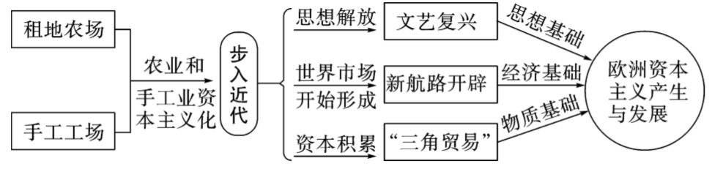
（一）文明曙光------资本主义的萌芽

Slide 25
（二）革命风暴-----资本主义制度初步确立
国 家 | 英 国 | 法 国 | 美国
时 间
根本原因
开始标志
性 质 | 资产阶级革命 | 资产阶级革命
重要文献 | 《权利法案》 | 《人权宣言》 | 《独立宣言》 《1787年宪法》
意义 | 推翻了封建君主专制，确立了资产阶级的统治地位，为发展资本主义扫清了道路，推动了世界历史进程。 | 摧毁了法国的封建统治，传播了资产阶级自由民主的进步思想，对世界历史的发展有很大影响。 | 结束了英国的殖民统治，实现了国家的独立，确立了比较民主的资产阶级政治体制，有利于美国资本主义的发展 。
1640年——1688年
1789年爆发
1775年—1783年
英国殖民统治阻碍北美资本主义经济发展
封建统治严重阻碍资本主义发展
1640年新议会的召开
1789年攻占巴士底狱
1775年来克星顿枪声
资产阶级革命和民族解放战争

Slide 26
中外历史上著名的法律文献
1.迄今已知世界上第一部较为完整的成文法典
2.标志罗马成文法的诞生
3.奠定欧洲民法的基础
4.标志英国君主立宪制度的形成
5.第一个以国家名义明确表述资产阶级要求的纲领性文献，被称为“第一个人权宣言”
6.世界上第一部资产阶级成文宪法
7.法国大革命的纲领性文献
8.近代欧洲各国资产阶级法典的范本
9.我国第一部资产阶级宪法
10.我国第一部社会主义类型的宪法
《汉谟拉比法典》
《十二铜表法》
《罗马民法大全》
《权利法案》
《独立宣言》
《1787年宪法》
《人权宣言》
《拿破仑法典》
《中华民国临时约法》
1954《中华人民共和国宪法》

Slide 27
中考链接：
1、（2018）历史学家帕尔默说，在18世纪后期的40年中，整个大西洋文明受到了具有相同目标的一场革命运动的涤荡。“相同目标”是( )
A．建立资产阶级统治 B．实现民族独立
C．确立君主立宪制度 D．废除君主专制
2、（2019）议会发布了一项文件,作为新国王登基的条件.文件保证了议会的官论自由,并规定除非得到议会同意,禁止在和平时期保留军队。国王与议会之间的互信得到了保证。该文件是( )
A.《权利法案》 B.《人权宣言》
C.《独立宣官》 D.《民法典》

Slide 28
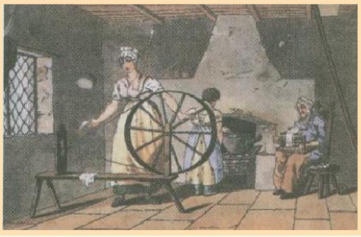
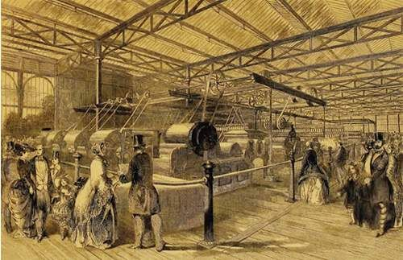
（三）钢铁洪流------工业革命的开展
1.工业革命:是指在生产领域发明、制造机器，促进生产发展的革命性变化。即以机器取代人力,以大规模工厂化生产取代个体手工工场生产的一场生产与技术革命。
个体手工工场生产
大规模工厂化生产
3.影响：
(积极)工业革命极大地提高了生产力水平，人类进入了蒸汽时代。19世纪中期，英国已成为世界上第一个工业国家。(消极)①加剧了殖民扩张和掠夺。②造成严重的环境污染。

Slide 29
中考链接：
1、1813—1844年，印度输出的原棉由4000多吨猛升至4万吨：1813—1828年，从加尔各答出口的生丝激增近17倍；同时，罂粟的种植面积也不断扩大。这表明印度（ ） A．对华贸易量激增 B．棉纺织业发展
C．经济殖民地化加深 D．自由贸易繁荣

Slide 30

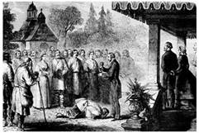
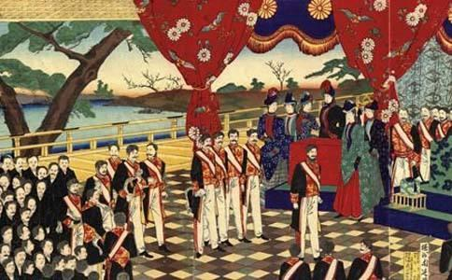
四、时代来临------资本主义制度扩张
19世纪60、70年代，资产阶级革命和改革遍及欧洲、美洲、亚洲，资本主义制度在世界范围内确立。

Slide 31
（四）时代来临------资本主义制度扩张
国 家 | 俄国亚历山大二世改革 | 日本明治维新
根本原因
性 质
内 容
历史意义 |  | (1)成为日本历史的重大转折点。 (2)日本迅速走上了发展资本主义的道路，实现了“富国强兵”，开始跻身资本主义强国之列。 (3)但是改革保留了旧制度残余，军国主义色彩浓厚。
农奴制严重制约俄国经济发展
幕府的封建统治严重阻碍了资本主义的发展
自上而下的资产阶级性质的改革
自上而下的资产阶级性质的改革
农奴获得人身自由，可以改变身份，自由转换职业；农奴在获得解放的同时，可以获得一份土地，但是必须出钱赎买。
政治上：“废藩置县”，实现中央集权；
经济上：“殖产兴业” ，大力发展近代经济；
社会生活上：提倡“文明开化”
废除了封建农奴制，促进了资本主义的发展，使俄国走上了资本主义发展的道路。保留大量封建残余。

Slide 32
（四）时代来临------资本主义制度扩张
名称 | 美国内战
根本原因 | 南北两种经济形式的矛盾不可调和
导火线
重要文献 | 《解放黑人奴隶宣言》和《宅地法》颁布
影 响
林肯就任总统
美国历史上第二次资产阶级革命，维护了国家统一，废除了奴隶制度，
扫清了资本主义发展的又一大障碍，为以后经济的迅速发展创造了条件

Slide 33
（四）时代来临------资本主义制度扩张
项 目 | 美国独立战争 | 美国内战
根本原因
性 质
重要文件
历史意义
北方资本主义经济和南方种植园经济的矛盾不可调和
英国的殖民统治阻碍北美的资本主义发展
既是民族解放战争也是资产阶级革命
第二次资产阶级革命
《解放黑人奴隶宣言》
《宅地法》
《独立宣言》
结束了英国的殖民统治，实现了国家独立，确立了比较民主的资产阶级政治体制，有利于美国资本主义的发展。
通过战争美国维护了国家统一，废除了奴隶制度，扫清了资本主义发展的又一大障碍。

Slide 34
中考链接：
1.在1878年的日本,儿童玩拍球游戏时，用10种最值得采用的新事物的名称来代替数字，它们分别是汽灯、蒸汽机、马车、照相机、电报、避雷针、报纸、学校、信箱和轮船。这主要反映了日本( )
A.殖产兴业的经济政策 B.富国强兵的奋斗目标
C.全盘西化的生活方式 D.文明开化的文化政策
2.下列关于美国独立战争、南北战争的相同点的归纳，不正确的是( )
A. 引起战争的经济原因都与英国有关 B. 都是资产阶级革命
C. 都有利于美国资本主义的发展 D. 都改变了美国的社会制度

Slide 35
二、再识西方近代化
（思想革命、政治革命、经济革命）

Slide 36
（一）近代欧洲思想解放运动（思想近代化）
 | 文艺复兴 | 启蒙运动
兴起时间 | 14世纪-17世纪 | 18世纪
核心思想 （内容） | 人文主义 | 自由、民主、平等
性 质 | 资产阶级反对教会神权至上和提倡人文主义的新文化运动 | （资产阶级）反对旧制度的思想文化运动
影 响 | 推动了欧洲文化思想领域的繁荣，为欧洲资本主义的产生奠定了思想文化基础。 | 一场伟大的思想解放运动，为法国大革命作了重要的理论准备
认识： ①思想解放促进社会进步。思想理论指导实践，实践完善思想理论发展。
②社会思潮是一定社会存在的反映，社会思潮又往往引领这社会转型。

Slide 37
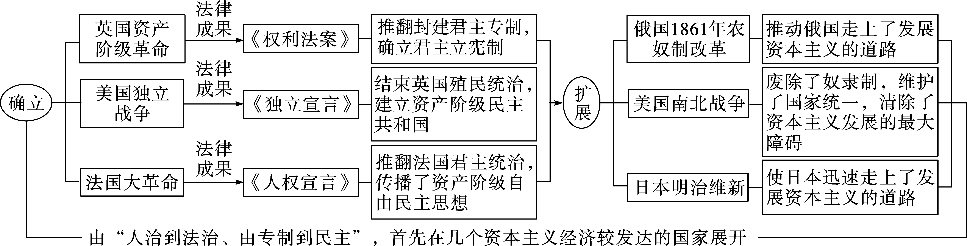
（二）资本主义制度在世界范围的确立过程与方式（政治近代化）
1、资本主义制度在世界范围的确立过程

Slide 38
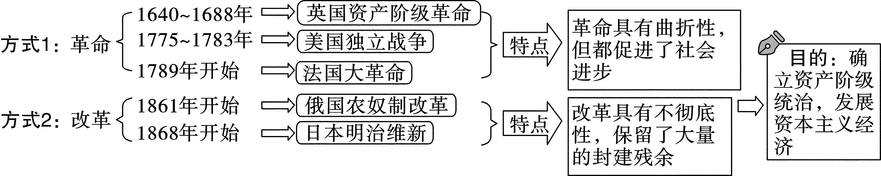
（二）资本主义制度在世界范围的确立过程与方式（政治近代化）
2、走上资本主义道路的两种方式
认识： ①当制度阻碍经济发展时,就需要变革;
②改革与革命可以推动历史发展;
③生产关系要适应生产力的发展等。

Slide 39
中考链接：
1、（2020）法国大革命的到来，不是因为伏尔泰卓越的讽刺散文和卢梭伤感的浪漫小说，而是因为中产阶级已经上升到经济的领导地位，他们渴望得到社会的认可和政治权力。这表明法国大革命爆发的根本原因是：
A.启蒙思想的宣传 B.资本主义的发展
C.财政危机的加剧 D.三级会议的召开
2、（2021）安徽中考原题11．美国宪法的制定者认为，任何政府部门都有扩张权力的野心，而“野心必须要用野心来对抗”，只有这样才能限制权力，保障民主。基于这一理念，1787年美国宪法规定
A．总统和议员均由选民选举产生 B．联邦政府实行三权分立
C．黑人和白人不能享有平等权利 D．最高法院有权解释法律

Slide 40

中考链接：
（2019年）阅读材料,完成下列要求 材料一 为解决劳动力问题,彼得一世子1721年颁令准许商人将整个村庄连同农奴一起买去,但农奴和土地不准分开买卖,以护农奴制度不可侵犯。农民被束缚在土地上,无法满足工业对自由劳动力的需求。广大农民一贫如洗、无力购买工业品,严重地限制了国内市场的扩大。到19世起中叶,农奴制已成为俄国本主义发展的最大障碍。 一据吴于廑、齐世荣《世界史・近代史编》 (1)根据材料一指出彼得一世对待农奴制的态度,井概括19世纪中叶农奴制成为俄国资本主义发展最大障碍的原因。(4分) 材料二 美国宣布独立的时候,奴隶制在全部13个州都是合法的。到1804年,至少北方各州都已经开始着手废除奴隶制。1858年,林肯宣称“不能永远保持半奴隶半自由状态”。1862年,林肯颁布《解放黑人奴隶宣言》,适用于10个叛乱州的奴隶。 ----据[英]安德鲁·玛尔《世界史》
(2)材料二中“半奴隶半自由状态指的是什么?结合所学知识分析《解放黑人奴隶宣言》颁布的目的。(4分)
(3)俄美两国农奴制(奴隶制)的存废反映了什么历史发展規律?(2分)
答案：18.(1)态度:维护或强化。原因:缺乏自由劳动力;限制国内市场扩大。
(2)南北不同经济形式并存。目的:动员黑人参加北方軍队、扭转战局。(3)当制度阻碍
经济发展时,就需要变革;改革与革命推动历史发展;生产关系要适应生产力的发展等。
(言之成理即可)

Slide 41
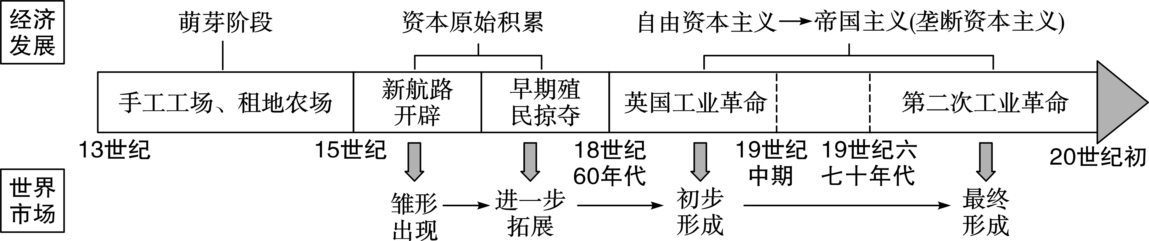
（三）资本主义经济发展和世界市场的形成（经济近代化）
明治维新

Slide 42
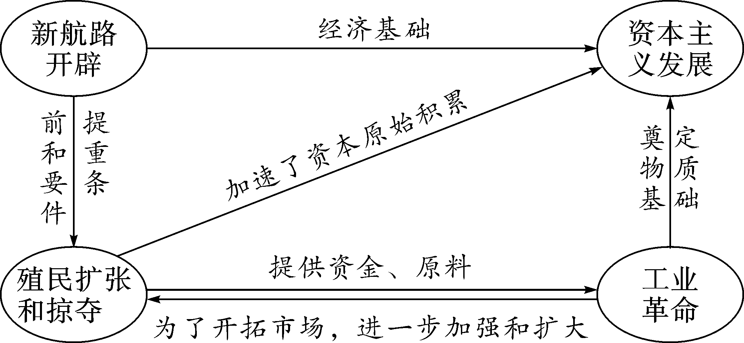
延伸：新航路开辟、工业革命、殖民扩张和掠夺与资本主义发展的关系
唯物史观：经济是推动资本主义发展的决定性因素；资本主义的兴起过程中带有扩张性、侵略性和剥削性。

Slide 43
中考链接：
（2020年）安徽中考材料分析18.阅读材料.完成下列要求。
材料一
时间 | 事件
1600年 | 英国女王特许英国东印度公司垄断英国与好望角以东各国的贸易
1607—1733年 | 英国在北美大西洋沿岸共建立了 13个殖民地
1652—1674年 | 英国发动数次对荷战争，给荷兰以致命打击
1756—1763年 | 英法七年战争，法国战败，英国一跃成为世界上最大的殖民强国
1757—1765年 | 英国东印度公司从孟加拉国库中夺走价值526万英镑的财富
——据吴于廑、齐世荣《世界史•近代史编》
(1) 根据材料一概括英国早期殖民扩张的主要方式。(2分）
成立特权贸易公司，建立殖民地，发动争夺殖民地的战争，掠夺财富

Slide 44
中考链接：
材料二19世纪末期，随着世界强国地位的最后确立，出于同老牌帝国主义国家重新瓜分世界的需要，美国开始推出其独立的对华政策。1900年7月，美国又照会列强，重申美国“门户开放”政策。实质上，该政策完全是美国政府从其自身利益出发、以损害中国人民利益为目的的侵华政策。
——据王斯德《世界通史》
(1) 根据材料二并结合所学知识，指出美国“门户开放”政策提出的背景。（4分）
(2)综合上述材料并结合所学知识，简析殖民地半殖民地人民反对殖民扩张的合理性。（4分)
答案：(2) 美国世界强国地位的确立;同老牌帝国主义国家争夺殖民霸权的需要;列强在中国掀起瓜分狂潮时，美国;正忙于和西班牙争夺殖民地,无暇东顾等。(4分,任答两点)
(3)理由一:殖民扩张具有侵略性,给殖民地半殖民地人民带来深重灾难,破坏了这些国家的主权,加剧了这些地区的贫穷落后。理由二:殖民扩张加剧了国际局势的紧张,激化了殖民国家之间、列强与殖民地半殖民地之间的矛盾,威胁世界和平。(任答理由一、二,或综合理由一、二均可,4分。另立角度,言之成理可酌情给分)

Slide 45
二、深识西方近代化
（西方先进、东方落后，东方逐渐从属于西方）

Slide 46
（一）同时期的世界与中国（14世纪-19世纪中期）
西方（近代化） | 中国（明清时期）
思想：文艺复兴运动促进了人们的思想解放，推动了欧洲思想文化领域的繁荣。 | 思想：“八股取士”和“文字狱”禁锢了人们的思想。
对外：新航路开辟，使世界连成一个整体，工业革命的完成，世界市场初步形成，西方先进东方落后的局面形成。 | 对外：郑和下西洋，然后到闭关锁国， 阻碍了中外经济的发展，中国逐渐在世界上落伍。
政治：通过英国资产阶级革命，资本主义确立起对世界的统治。 | 政治：废丞相设内阁到设立军机处，君主专制达到顶峰。
 | 经济：商品经济繁荣，资本主义萌芽出现及发现；小农经济统治地位。
趋势：西方先进、东方落后，东方逐渐从属于西方
启示：开放则进步繁荣、封闭保守则衰落挨打。
经济：资本主义蓬勃发展经济
农耕文明（封闭性）：落后 VS 工业文明（开放性）：崛起

Slide 47
中考链接：
五、活动与探究题（12分）
17.目录是一本书的索引，是全书内容的提纲挈领。阅读《全球通史》的有关目录，探究下列问题。
第三编 西方据优势地位的世界，1763—1914年
第 十 章 科学革命—1914年
第十一章 工业革命
第十二章 政治革命
第十三章 俄国
第十四章 中东
第十五章 印度
第十六章 中国和日本
第十七章 非洲
第十八章 南北美洲和英国自治领
——节选自[美]斯塔夫里阿诺斯《全球通史》
（1）目录反映的“西方据优势地位”的原因是什么？请列举相应的史实各一例。（6分）
（2）以目录中某一国家或地区为例，说明“据优势地位”的西方对其产生的影响。（要求：史实准确，表述合理。4分）
（3）该目录反映了世界近代历史发展的主要趋势是什么？（2分）

Slide 48
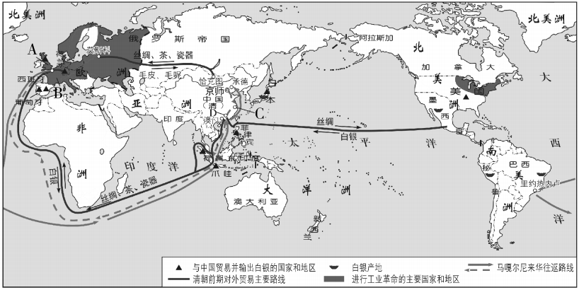
（2021）19．读图2，完成下列探究活动。
中考链接：
文明多 2：清时期的中国与世界（1840年前）
——据人民教育出版社、中国地图出版社编著《中国历史地图册》
（1）18世纪60年代开始进行工业革命的国家是图中_________（填字母），当时中国唯一对外贸易港口是图中_________（填字母）。(4分)
（2）根据图2，围绕其主题提炼一个观点，并结合所学知识加以论述。
（8分，要求：观点明确，史论结合，表述清晰。）

Slide 49
试题分析：
答案：
观点一:清前期中西方存在交流与碰撞
论述:随着工业革命的开展，以英国为代表的西方国家迫切需要开拓市场。封建专制日益强化的清政府奉行闭关锁国政策,只开放广州一处作为对外通商口岸。中国丝绸、瓷器等手工业产品畅销海外，白银大量流入中国。英国派使者来华请求扩大贸易，遭到拒绝，双方矛盾加剧。最终英国发动鸦片战争。综上，清前期与西方虽有交流，但已落后于世界开展潮流，中国将被卷入资本主义世界市场。
观点二:工业革命促进了资本主义世界市场的形成
论述:第一次工业革命， 瓦特改良了蒸汽机，推动了冶金、交通等各个领域的发展，火车、轮船等的应用，大大加强了世界各地的联系。通过工业革命，资本主义经济得到快速发展，人类进入了“蒸汽时代”，英国为中心的世界市场初步形成。

Slide 50
（二）中西近代化历程对比
西方
中国
文艺复兴启蒙运动
资产阶级革命
工业革命
思想变革 政治变革 经济变革
洋务运动
戊戌变法
辛亥革命
新文化运动
经济变革 政治变革 思想变革
唯物史观：西方国家由于生产力的发展，促使社会进步，主动进行的近代化，而中国由于
生产力发展缓慢，最终落得落后挨打的局面，外来的侵略促使中国被动的进行近代化。

Slide 51
备考建议 ：
注重基础知识，力求全熟悉
突出对核心知识点的记忆
梳理知识结构体系（横向和纵向关系）
注重各种题型答题方法的掌握

